Slide 1





2º ciclo formativo estadual regionalizado
pacto pela aprendizagem
Educação para o Desenvolvimento Sustentável
Recomposição das Aprendizagens –
Língua Portuguesa

Slide 2

Articulador pedagógico regional
EIXO Recomposição das aprendizagens-língua portuguesa

Slide 3

AGENDA
  Contrato didático;
  Apresentação do tema;
  Objetivos do encontro;
  Acolhida;
  Para início de conversa (questão problematizadora);
  Aprofundando o tema - Gênero Textual;
  Hora da discussão ;
  Para ir além.

Slide 4

CONTRATO DIDÁTICO
Respeito aos tempos de fala e objetividade.
Respeito aos tempos de realização das tarefas.
Evitar uso de celular nos momentos de fala dos colegas e estudo.
Participar de momentos de trocas de experiência para colaborar com o desenvolvimento profissional do grupo dentro da temática.

Slide 5
Receitas que transformam: cozinhando palavras e sustentabilidade

Slide 6
OBJETIVOS DO ENCONTRO
Objetivo Geral:
Desenvolver, de forma criativa e colaborativa, práticas pedagógicas que promovam a produção textual no gênero receita, integrando a temática da sustentabilidade, estimulando o protagonismo docente e o alinhamento às competências da BNCC, em especial à leitura, escrita, oralidade, análise linguística e cidadania.

Slide 7
Objetivos específicos
Explorar as características do gênero textual receita (estrutura, linguagem, finalidade);
Compreender a relação entre produção textual e práticas sustentáveis, contextualizando a escrita em situações reais.
Criar atividades e materiais lúdicos que incentivem a produção de receitas sustentáveis pelos alunos (3º ao 5º ano).
Trabalhar habilidades de planejamento textual, coesão, coerência e revisão textual.
Incentivar a colaboração e o trabalho em grupo na criação de um livro/mural de receitas sustentáveis.
Promover a interdisciplinaridade, integrando Língua Portuguesa, Matemática, Ciências e Educação Ambiental.

Slide 8

ACOLHIDA

Slide 9
Receita para salvar o planeta
Ingredientes:
1 xícara de amor pela natureza,
2 colheres bem cheias de cuidado com a água,
3 pitadas de respeito pelos animais,
1 pacote de reciclagem bem feito,
1 litro de economia de energia,
Vontade de mudar o mundo a gosto.
Modo de preparo:
Em uma tigela grande chamada planeta Terra, misture todos os ingredientes com carinho.
2. Adicione ações simples, como separar o lixo, fechar a torneira ao escovar os dentes e apagar a luz ao sair do quarto.
3. Bata bem com atitudes conscientes todos os dias.
4. Leve para assar no forno da esperança e espere crescer o resultado.
5. Sirva com alegria e compartilhe com sua família, amigos e vizinhos.
Dica final: Se cada um fizer a sua parte, a receita dá certo! O planeta agradece!

Slide 10
Se cada receita que fizermos cuidar do planeta, que impacto teríamos em nossa cozinha?

Slide 11

PARA INÍCIO DE CONVERSA
Vídeo: “Comida que alimenta”

Slide 12
Quais ingredientes não podem faltar na escola para escrevermos um futuro sustentável?
É possível, por meio da escrita de receitas transmitir valores, saberes e estimular o cuidado com o planeta?
De que maneira a sustentabilidade pode ser considerada um ingrediente para a construção da cidadania?

Slide 13

APROFUNDANDO O TEMA

Slide 14
GÊNERO TEXTUAL
O que é? Para que serve?

Slide 15
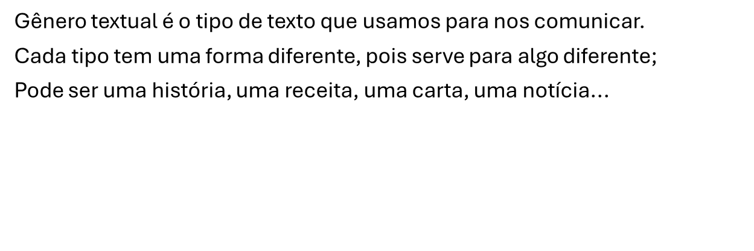

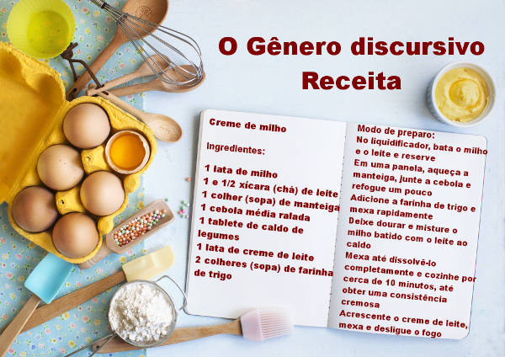


O que é o Gênero textual?

Slide 16
Para que serve?
Cada gênero tem uma função:
Receita: ensinar como fazer algo;
Bilhete: dar um recado;
História: entreter ou contar algo;
Notícia: informar sobre um acontecimento;
Convite: chamar para um evento.

Slide 17
GÊNEROS TEXTUAIS
Os gêneros textuais são formas estáveis de enunciado que se desenvolvem e se diversificam conforme as necessidades sociais.
(Mikhail Bakhtin, 2003)

Slide 18
GÊNEROS TEXTUAIS
Segundo Bakhtin (2003) os gêneros são divididos em primários e secundários.
Os gêneros primários são aqueles que ocorrem em situações cotidianas (ou livres), como a conversa familiar e bilhetes, já os secundários são textos elaborados, que exigem certo planejamento, como um resumo e a receita culinária.

Slide 19
De acordo com Schneuwly (2004. p. 23):
“Os gêneros têm uma certa estabilidade: eles definem o que é dizível (e inversamente; o que deve ser dito define a escolha de um gênero); eles têm uma composição, tipo de estruturação e acabamento e tipo de relação com os outros participantes da troca verbal”.

Slide 20
GÊNERO TEXTUAL RECEITA
O gênero textual receita é um tipo de texto instrucional que tem como objetivo ensinar o passo a passo para a realização de algo, geralmente a preparação de alimentos, mas também pode ser usado para ensinar atividades sustentáveis, cosméticos caseiros, experiências científicas, entre outros.

Slide 21
De acordo com Dolz, Noverraz e Schneuwly (2004), os gêneros textuais, como a receita, fazem parte das práticas sociais e comunicativas da linguagem, sendo fundamentais no ensino, pois ajudam o aluno a compreender e produzir textos de acordo com seus usos reais e funções sociais. A receita, nesse contexto, pertence ao grupo de textos que organizam ações, pois transmite instruções claras e diretas com o objetivo de orientar a execução de uma tarefa.

Slide 22
Qual a tipologia textual predominante na receita?
A tipologia predominante é a injuntiva.
A tipologia injuntiva tem como objetivo orientar, instruir, ordenar uma ação, ou seja, induzir o leitor a fazer algo. É comum o uso de verbos no modo imperativo (misture, corte, leve ao forno).
Sequência lógica de ações, linguagem clara e objetiva.

Slide 23
Embora a tipologia predominante seja a injuntiva, outros elementos tipológicos podem estar presentes:
Descritiva - na descrição dos ingredientes ou utensílios;
Narrativa - em receitas mais elaboradas ou com introduções pessoais (ex.: “Essa receita era da minha avó...”)

Slide 24
A proposta de atividades com receitas também favorece o trabalho com a interdisciplinaridade, integrando conhecimentos de Matemática (medidas, frações, sequência lógica), Ciências (transformações dos alimentos, higiene, alimentação saudável), História e Geografia (origem de ingredientes, culinária regional), e Educação Ambiental (sustentabilidade e aproveitamento integral dos alimentos).

Slide 25
Do ponto de vista da alfabetização e letramento, a receita oferece oportunidades concretas para que os alunos:
Identifiquem e usem verbos no imperativo;
Compreendam a importância da ordem sequencial;
Desenvolvam a habilidade de seguir instruções;
Produzam textos com clareza, coesão e coerência.

Slide 26
Estrutura do Gênero Textual Receita
Título-nome da receita (Sabão Sustentável);
Ingredientes ou materiais necessários (lista dos itens que serão usados, com quantidade e medidas);
Modo de preparo (instruções) - O passo a passo da preparação, usando verbos no modo imperativo;
Tempo de preparo, rendimento ou dicas (opcional).

Slide 27
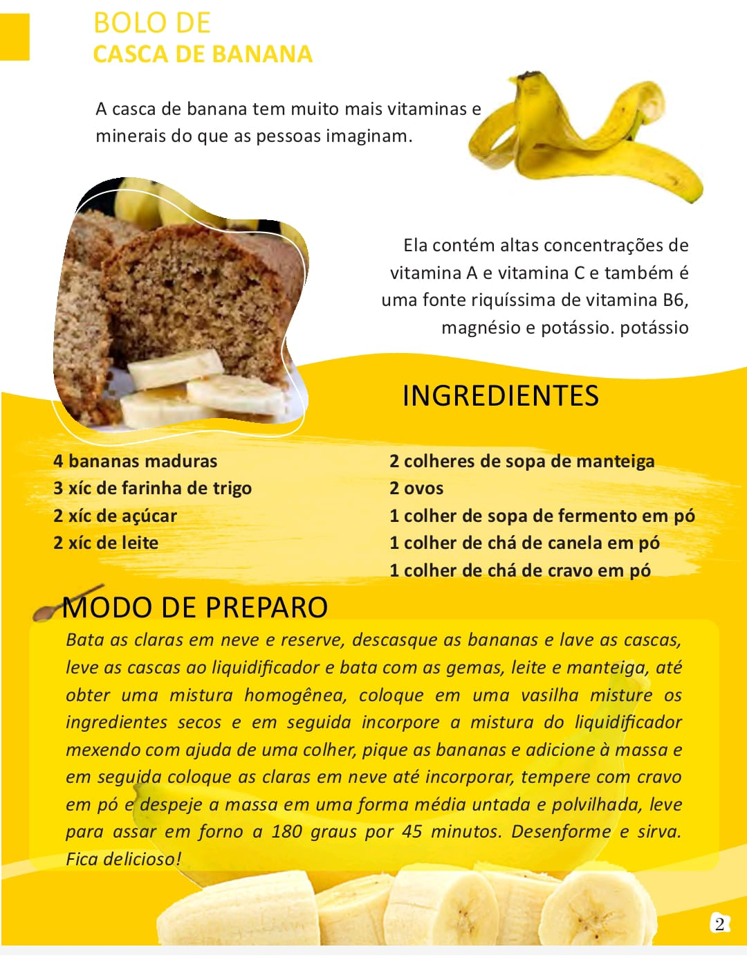
Exemplo do Gênero Textual Receita

Slide 28
Qual a melhor alternativa para trabalhar o gênero textual em sala de aula?
“A melhor alternativa para trabalhar o ensino de gêneros textuais é envolver os alunos em situações concretas de uso da língua, de modo que consigam, de forma criativa e consciente, escolher meios adequados aos fins que se deseja alcançar. É necessário ter a consciência de que a escola é autêntico lugar de comunicação e as situações escolares são ocasiões de produção e recepção de texto”. (Dolz, Noverraz e Schneuwly, 2004, p. 78).

Slide 29

De que maneira o gênero textual receita pode ir além de instruir o preparo de alimentos, tornando-se um instrumento de transmissão cultural, formação cidadã e promoção da sustentabilidade, capaz de ensinar valores, estimular a criatividade e transformar a relação das pessoas com o planeta?”

Slide 30
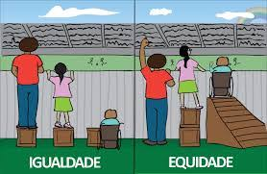
As propostas pedagógicas consideram a igualdade formal entre os alunos ou buscam promover a equidade, respeitando as diferenças e necessidades individuais?

Slide 31
Um profissional reflexivo não se limita ao que aprendeu no período de formação inicial, nem ao que descobriu em seus primeiros anos de prática. Ele reexamina constantemente seus objetivos, seus procedimentos, suas evidências e seus saberes. Ele ingressa em um ciclo permanente de aperfeiçoamento, já que teoriza sua própria prática, seja consigo mesmo, seja com uma equipe pedagógica. (Perrenoud, 2002, p. 44)

Slide 32

HORA DA DISCUSSÃO

Slide 33
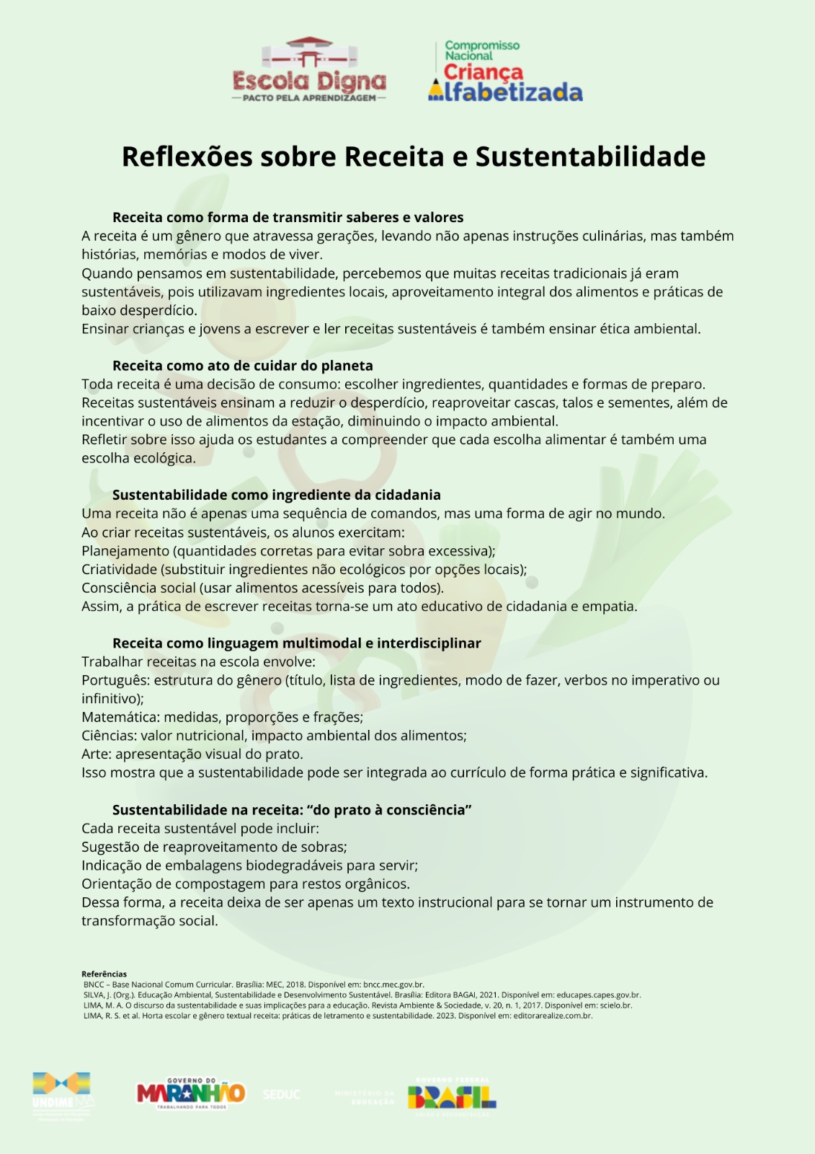

Slide 34
AGORA, VAMOS DIVIDIR EM GRUPOS E PRATICAR...
Consigna 1
Proposta 1: Sustentabilidade na escrita;
Proposta 2: Produção da sequência didática.

Slide 35

PARA IR ALÉM

Slide 36


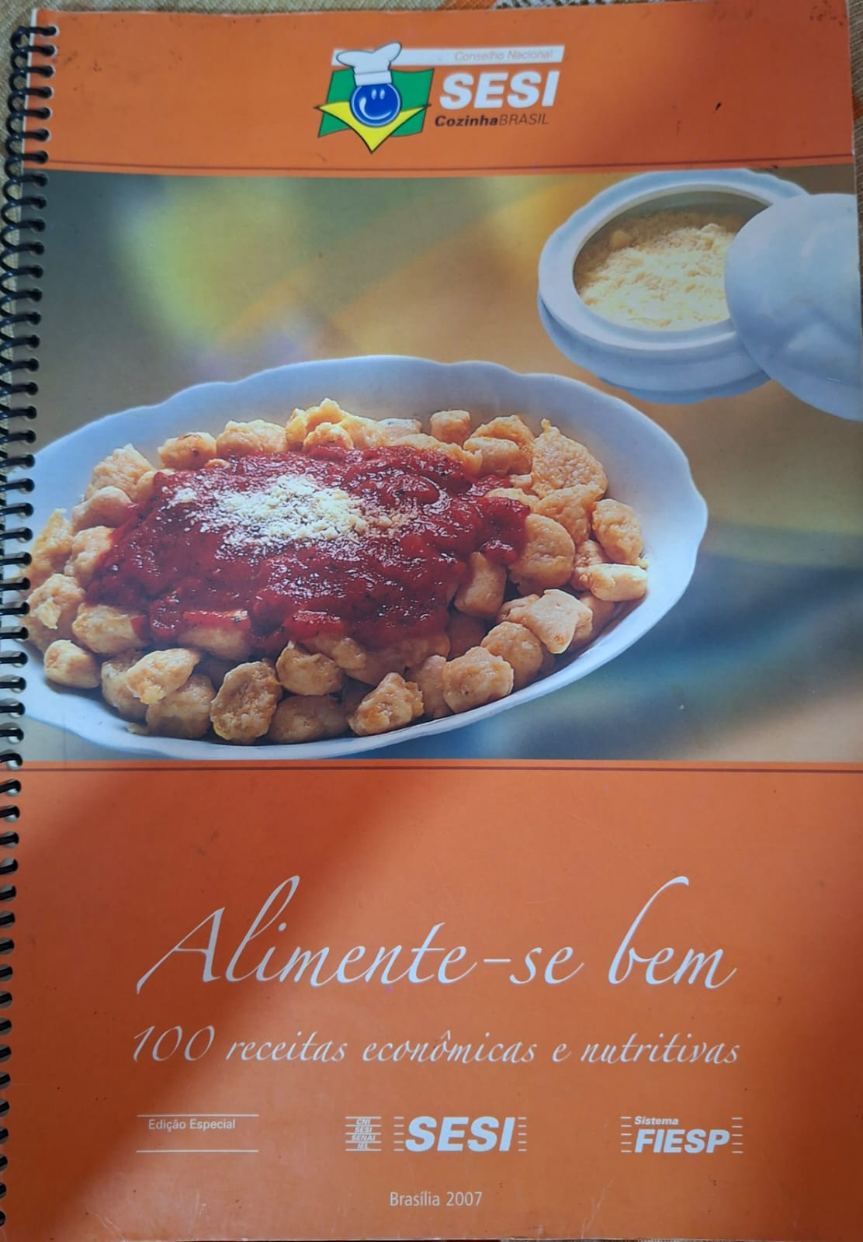
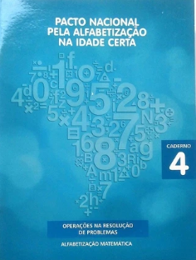

SUGESTÕES DE LEITURA

Slide 37
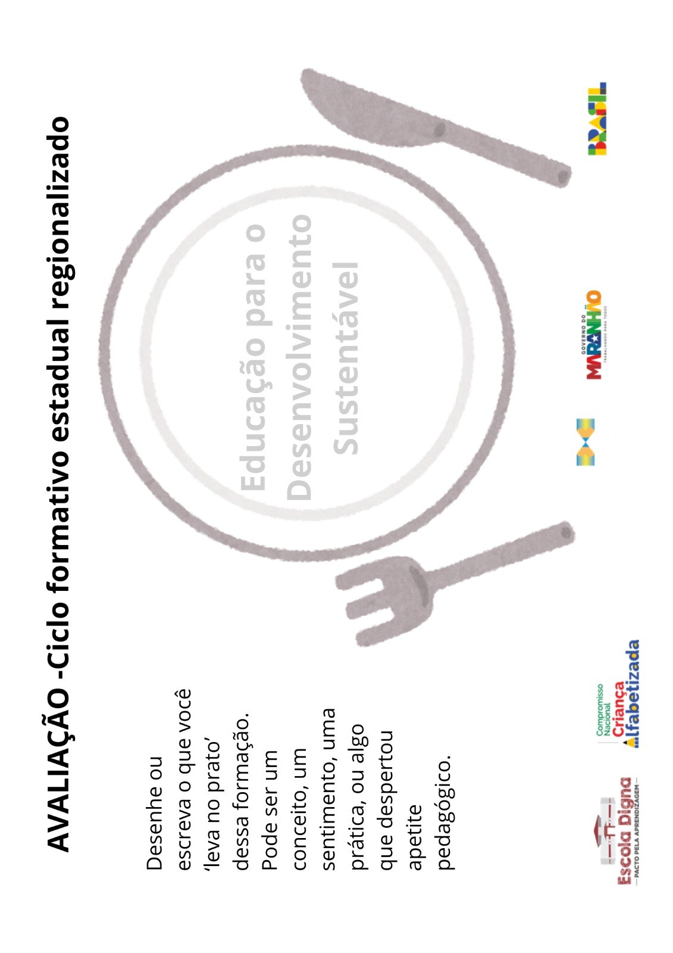

Slide 38


Slide 39
REFERÊNCIAS
BAKHTIN, Mikhail. Estética da criação verbal. 4. ed. São Paulo: Martins Fontes, 2003.
BRASIL, Ministério da Educação. Base Nacional Comum Curricular. Brasília, DF: MEC, 2018. Disponível em:
https://basenacionalcomum.mec.gov.br/images/BNCC_EI_EF_110518_versaofinal_site.pdf
DOLZ, Joaquim; NOVERRAZ, Martine; SCHNEUWLY, Bernard. Sequências didáticas para o oral e a escrita: apresentação de uma metodologia. Campinas, SP: Mercado de Letras, 2004
PERRENOUD, Philippe. Da reflexão na essência da ação a uma prática reflexiva. In: PERRENOUD, Philippe. A prática reflexiva do professor: profissionalização e razão pedagógicas. Porto Alegre: Artmed Editora, 2002. p. 29 – 45.

